Slide 1
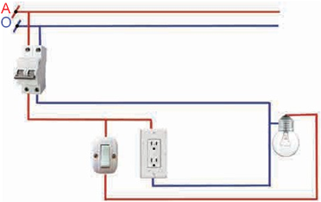
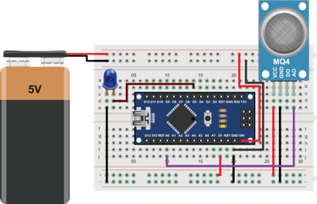

TIẾT 31-33: BÀI 12. CẤU TRÚC CHUNG VỀ MẠCH ĐIỆN

Slide 2
Hãy kể tên các bộ phận của mạch điện được đánh số trong Hình 12.1.
Hình 12.1. Mạch điện trong nhà

Slide 3
Hãy kể tên các bộ phận của mạch điện được đánh số trong Hình 12.1.
Hình 12.1. Mạch điện trong nhà
1 - Cách điện cho đường dây cao thế
2 - Công tơ điện
3 - Aptomat
4 - Dây dẫn điện
5 - Aptomat
6 - Ổ cắm điện
7 - Công tắc điện
8 - Bóng đèn điện

Slide 4
1. Quan sát hình 12.2. Nêu tên và chức năng các bộ phận chính của mạch điện
Nguồn điện
Bộ phận truyền dẫn, đóng, cắt, điều khiển và bảo vệ
Phụ tải điện
Hình 12.2. Sơ đồ khối cấu trúc chung của mạch điện

Slide 5
1. Quan sát hình 12.2. Nêu tên và chức năng các bộ phận chính của mạch điện
Nguồn điện
Bộ phận truyền dẫn, đóng, cắt, điều khiển và bảo vệ
Phụ tải điện
Hình 12.2. Sơ đồ khối cấu trúc chung của mạch điện
- Nguồn điện tạo ra điện nhờ chuyển hoá từ các dạng năng lượng khác nhau.
- Bộ phận truyền dẫn dùng để dẫn điện từ nguồn điện tới phụ tải; thiết bị đóng, cắt, điều khiển và bảo vệ dùng để đóng, cắt, điều khiển và bảo vệ mạch khi có sự cố.
- Phụ tải điện sử dụng điện năng để chuyển hoá thành nhiệt năng, cơ năng ...

Slide 6

I.Sơ đồ cấu trúc chung của mạch điện
*Mạch điện có cấu trúc như sau
- Nguồn điện tạo ra điện nhờ chuyển hoá từ các dạng năng lượng khác nhau.
- Bộ phận truyền dẫn dùng để dẫn điện từ nguồn điện tới phụ tải; thiết bị đóng, cắt, điều khiển và bảo vệ dùng để đóng, cắt, điều khiển và bảo vệ mạch khi có sự cố.
- Phụ tải điện sử dụng điện năng để chuyển hoá thành nhiệt năng, cơ năng ...

Slide 7
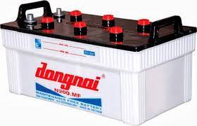
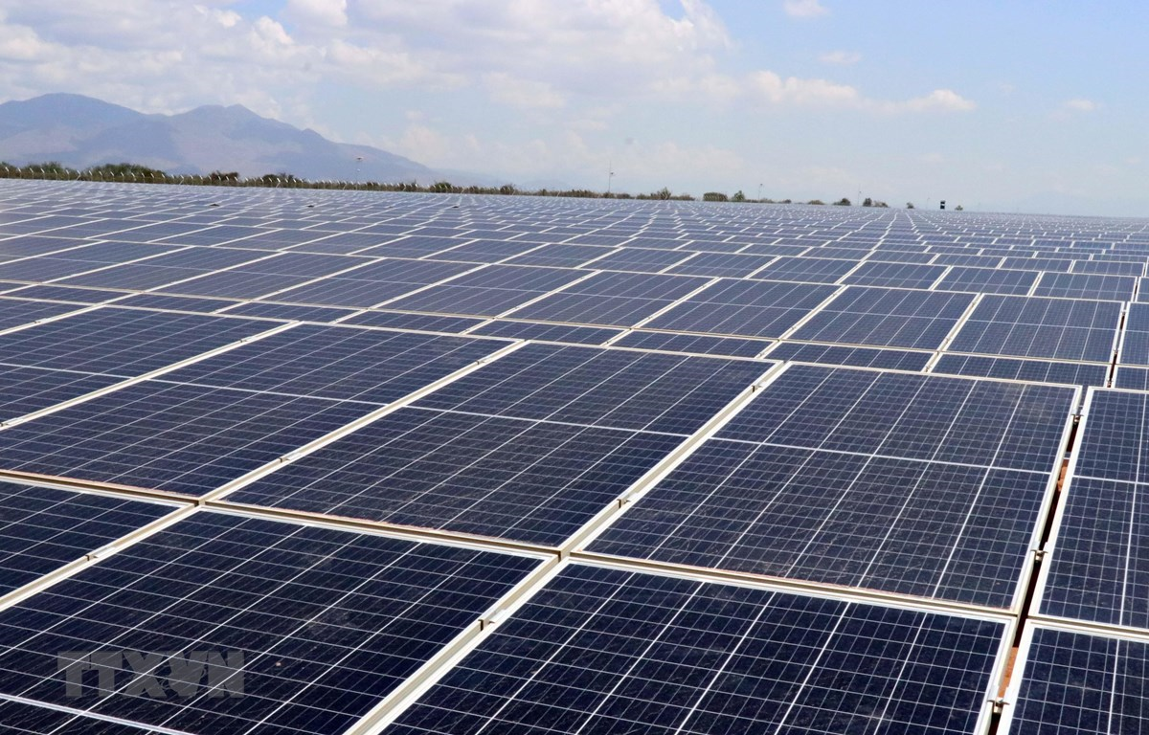
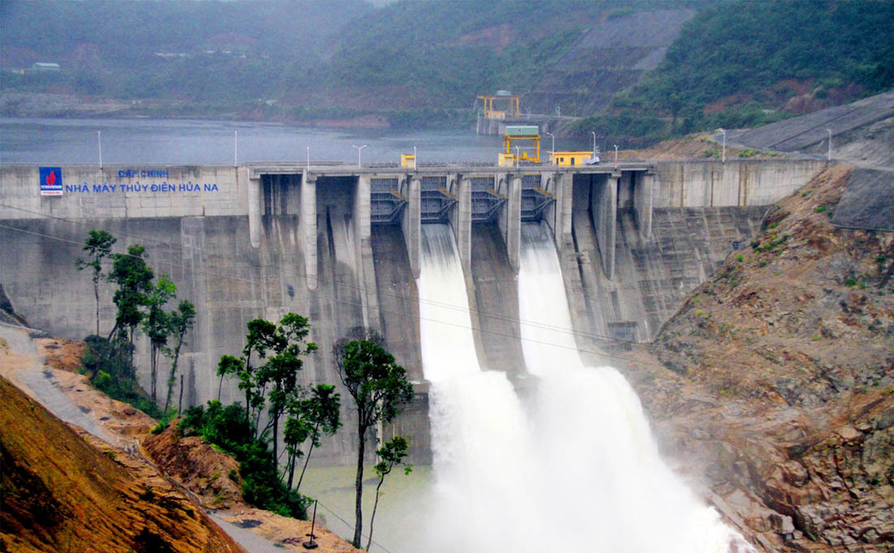
Quan sát hình 12.3; 12.4; 12.5 và cho biết
1. Kể tên các loại nguồn điện
2. Pin, ắc quy thường được sử dụng cho những đồ dùng điện nào?
3. Gia đình em đang sử dụng nguồn điện nào?
a) Pin
b) Ắc quy
Hình 12.3. Một số loại pin và ắc quy
Hình 12.4. Nhà máy điện mặt trời
Hình 12.5. Nhà máy thủy điện

Slide 8
Quan sát hình 12.3; 12.4; 12.5 và cho biết
1. Kể tên các loại nguồn điện
2. Pin, ắc quy thường được sử dụng cho những đồ dùng điện nào?
3. Gia đình em đang sử dụng nguồn điện nào?
a) Pin
b) Ắc quy
Hình 12.3. Một số loại pin và ắc quy
1.Kể tên các loại nguồn điện: Pin, ắc quy; Pin mặt trời; Máy phát điện.
2.Pin sử dụng nhiều trong các loại đèn pin, đồng hồ treo tường, điều khiển quạt, điều khiển ti vi, máy tính bỏ túi, ...
- Ắc quy sử dụng nhiều trong xe đạp điện, xe máy, ô tô, ...
3. Gia đình em đang sử dụng nguồn điện pin, ắc quy (các đồ dùng như đèn pin, đồng hồ treo tường, điều khiển quạt, điều khiển ti vi, máy tính bỏ túi, ...; đạp điện, xe máy, ô tô, ...) và máy phát điện.
Hình 12.4. Nhà máy điện mặt trời
Hình 12.5. Nhà máy thủy điện

Slide 9
II. Các bộ phận chính của mạch điện
1. Nguồn điện
Nguồn điện được tạo ra từ pin, ắc quy, pin mặt trời, máy phát điện
a. Pin, ắc quy
- Điện áp một chiều của pin, ắc quy được tạo ra nhờ các phản ứng hóa học.
- Pin dùng trong đèn pin, đồng hồ treo tường..
- Ắc quy được sử dụng trong xe đạp điện, xe máy, ô tô…
b. Pin mặt trời
- Là một thiết bị điện biến đối trực tiếp năng lượng ánh sáng mặt trời thành năng lượng điện một chiều.

Slide 10
c. Máy phát điện
- Máy phát điện tạo ra dòng điện xoay chiều được sử dụng trong nhà máy thủy điện, nhiệt điện, điện gió
- Nhà máy thủy điện: Nước từ hồ chứa trên cao chảy xuống làm quy tua bin của máy phát để tạo ra điện.
- Nhà máy nhiệt điện: Hơi nước sinh ra từ lò hơi làm quay tua bin của máy phát để tạo ra điện.
- Nhà máy điện gió: năng lượng gió sẽ làm quay cánh quạt, làm quay máy phát để từ đó tạo ra điện.

Slide 11
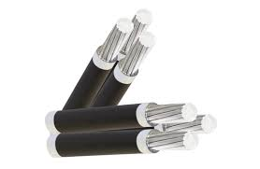
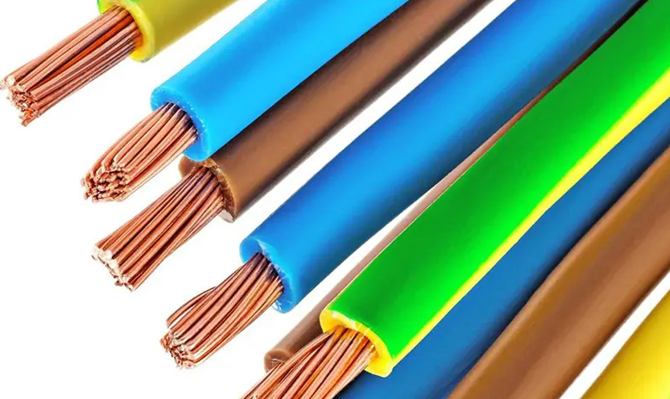
1. Quan sát hình 12.8 và nêu đặc điểm chính của dây dẫn, cáp điện là gì?
b) Dây dẫn, cáp nhôm
a) Dây dẫn, cáp đồng
Hình 12.8. Một số loại dây dẫn

Slide 12
1. Quan sát hình 12.8 và nêu đặc điểm chính của dây dẫn, cáp điện là gì?
b) Dây dẫn, cáp nhôm
a) Dây dẫn, cáp đồng
Hình 12.8. Một số loại dây dẫn
1. Lõi của dây dẫn điện, cáp điện được làm từ các kim loại dẫn điện tốt như đồng hoặc nhôm. Dây dẫn thường có vỏ bọc cách điện bên ngoài.

Slide 13
II. Các bộ phận chính của mạch điện
2. Bộ phận truyền dẫn, đóng, cắt, điều khiển và bảo vệ mạch điện
a. Bộ phận truyền dẫn
- Dây dẫn, cáp điện
- Lõi dây dẫn điện, cáp điện đượclàm từ các kim loại dẫn điện tốt như đồng hoặc nhôm
- Dây dẫn thường làm từ vỏ bọc cách điện bên ngoài.

Slide 14
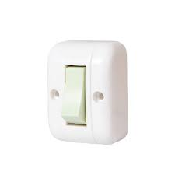
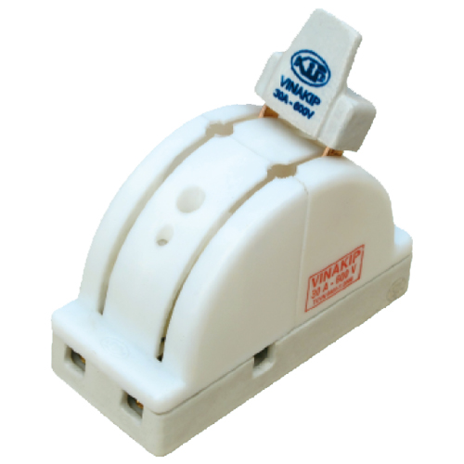
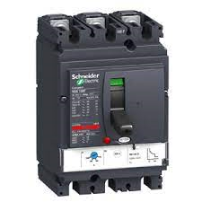
2. Trên Hình 12.9 thiết bị nào có chức năng đóng, cắt? Thiết bị nào có chức năng bảo vệ mạch điện?
b) Cầu dao
c) Aptomat
a) Công tắc
Hình 12.9. Một số thiết bị đóng, cắt và bảo vệ mạch điện

Slide 15
2. Trên Hình 12.9 thiết bị nào có chức năng đóng, cắt? Thiết bị nào có chức năng bảo vệ mạch điện?
b) Cầu dao
c) Aptomat
a) Công tắc
Hình 12.9. Một số thiết bị đóng, cắt và bảo vệ mạch điện
2. a) Công tắc: thiết bị dùng để đóng, cắt.
b) Cầu dao: thiết bị dùng để đóng, cắt.
c) Aptomat: thiết bị dùng để đóng, cắt và bảo vệ mạch điện.

Slide 16
II. Các bộ phận chính của mạch điện
2. Bộ phận truyền dẫn, đóng, cắt, điều khiển và bảo vệ mạch điện
b. Thiết bị đóng, cắt, điều khiển và bảo vệ mạch điện
- Là những thiết bị điện được sử dụng để đóng, cắt, điều khiển và bảo vệ mạch điện khi có sự cố.
- Thiết bị đóng, cắt, điều khiển và bảo vệ mạch điện phân loại thành:
+ Thiết bị dùng để đóng, cắt, điều khiển như công tắc, cầu dao điện, rơ le điện…
+Thiết bị dùng để bảo vệ như cầu chì.
+ Thiết bị dùng để đóng, cắt và bảo vệ như aptomat.

Slide 17
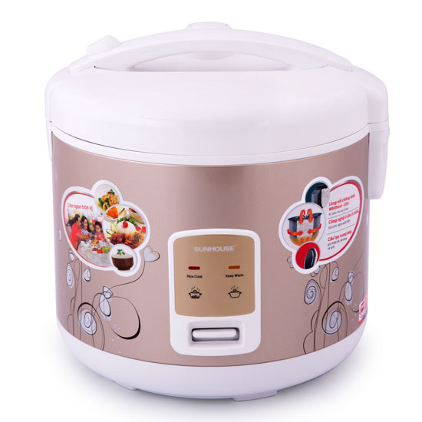
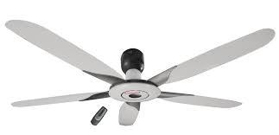
2. Trên Hình 12.9 thiết bị nào có chức năng đóng, cắt? Thiết bị nào có chức năng bảo vệ mạch điện?
a) Đèn sợi đốt
b) Đèn compact
c) Đèn LED
Hình 12.12. Quạt trần
Hình 12.10. Nồi cơm điện
Hình 12.11. Một số loại đèn điện

Slide 18
Em hãy nêu tên và chức năng của mỗi đồ dùng điện trong Hình 9.5.
a) Đèn sợi đốt
b) Đèn compact
c) Đèn LED
Hình 12.12. Quạt trần
Hình 12.10. Nồi cơm điện
Hình 12.11. Một số loại đèn điện
a) Đèn điện: Biến đổi điện năng thành quang năng để thắp sáng.
b) Nồi cơm điện: Biến đổi điện năng thành nhiệt năng để nấu chín thức ăn.
c) Quạt điện: Biến đổi điện năng thành cơ năng để làm mát.

Slide 19
II. Các bộ phận chính của mạch điện
3. Phụ tải điện
- Các phụ tải biến điện năng thành nhiệt năng: Nồi cơm điện, bếp điện, ấm điện, bàn là, ...
- Các phụ tải biến điện năng thành quang năng: Các loại bóng đèn.
- Các phụ tải biến điện năng thành cơ năng: quạt điện, máy bơm nước, xe đạp điện, xe máy điện, ô tô điện, ...
- Phụ tải điện là các thiết bị điện tử trong gia đình: tivi, dàn âm thanh, camera an ninh, ...
.

Slide 20
LUYỆN TẬP
Bài 1. Nêu chức năng các bộ phận chính của mạch điện trong Hình 12.1
Hình 12.1. Mạch điện trong nhà

Slide 21
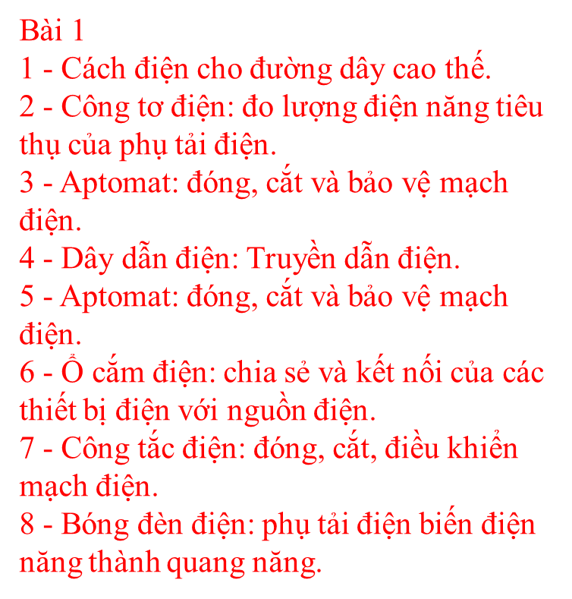
LUYỆN TẬP
Bài 1. Nêu chức năng các bộ phận chính của mạch điện trong Hình 12.1
Hình 12.1. Mạch điện trong nhà

Slide 22
LUYỆN TẬP
Bài 2. Quan sát hình 14. 7 dưới đây, em hãy cho biết tên những thiết bị có trong bảng điện. Nêu chức năng của từng thiết bị.
Hình 14.7. Bảng điện cơ bản

Slide 23
LUYỆN TẬP
Bài 2. Quan sát hình 14. 7 dưới đây, em hãy cho biết tên những thiết bị có trong bảng điện. Nêu chức năng của từng thiết bị.
Bài 2. - Aptomat: thiết bị đóng, cắt nguồn điện bằng tay hoặc cắt nguồn điện tự động khi có sự cố quá tải và ngắn mạch xảy ra.
- Công tắc nổi: sử dụng để đóng, ngắt mạch điện trực tiếp bằng tay.
- Ổ cắm: chia sẻ và kết nối của các thiết bị điện với nguồn điện.
Hình 14.7. Bảng điện cơ bản

Slide 24
LUYỆN TẬP
Bài 3. Em hãy cho biết mạch điện cần có những bộ phận (thiết bị điện) nào để có thể hoạt động bình thường và bảo vệ an toàn khi có các sự cố quá tải, ngắn mạch?

Slide 25
LUYỆN TẬP
Bài 3. Em hãy cho biết mạch điện cần có những bộ phận (thiết bị điện) nào để có thể hoạt động bình thường và bảo vệ an toàn khi có các sự cố quá tải, ngắn mạch?
Bài 3. Bộ phận đóng, cắt và bảo vệ mạch điện:
- Cầu dao: thiết bị đóng, cắt nguồn điện bằng tay.
- Cầu chì: thiết bị bảo vệ sự cố ngắn mạch và quá tải cho mạch điện. Cầu chì thường được sử dụng kết hợp với cầu dao.
- Aptomat: thiết bị đóng, cắt nguồn điện bằng tay hoặc cắt nguồn điện tự động khi có sự cố quá tải và ngắn mạch xảy ra.

Slide 26
VẬN DỤNG
1. Mô tả và nêu chức năng các thành phần của mạch điện trong nhà em

Slide 27
VẬN DỤNG
1. Mô tả và nêu chức năng các thành phần của mạch điện trong nhà em
- Công tơ điện: đo lượng điện năng tiêu thụ của phụ tải điện.
- Aptomat: đóng, cắt và bảo vệ mạch điện.
- Dây dẫn điện: Truyền dẫn điện.
- Cầu dao: đóng, cắt, điều khiển mạch điện.
- Cầu chì: bảo vệ mạch điện.
- Ổ cắm điện: chia sẻ và kết nối của các thiết bị điện với nguồn điện.
- Công tắc điện: đóng, cắt, điều khiển mạch điện.
- Bóng đèn điện: phụ tải điện biến điện năng thành quang năng.
- Bếp điện, nồi cơm điện, bàn là, ..: phụ tải điện biến điện năng thành nhiệt năng.
- Quạt, máy giặt, các loại xe điện...: phụ tải điện biến điện năng thành cơ năng.
- Pin, ắc quy: nguồn điện.

